Slide 1




КОМПЛЕКТ ИННОВАЦИОННЫХ ЛАБОРАТОРНЫХ УСТАНОВОК ДЛЯ ФИЗИКИ В ИНЖЕНЕРНЫХ
КЛАССАХ
https://pt.2035.university/project/komplekt-innovacionnyh-laboratornyh-ustanovok-dla-fiziki-v-inzenernyh-klassah?_ga=2.268868529.111428562.1698901934-1093395798.1698309704
Хорошев Вадим Андреевич
Адамян Николай Ашотович

Slide 2

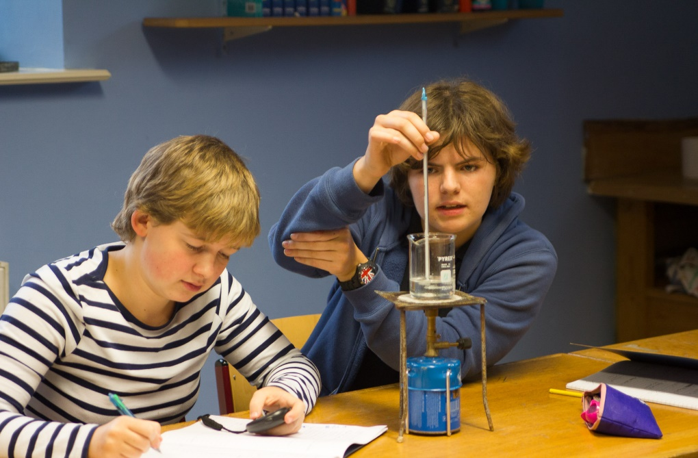
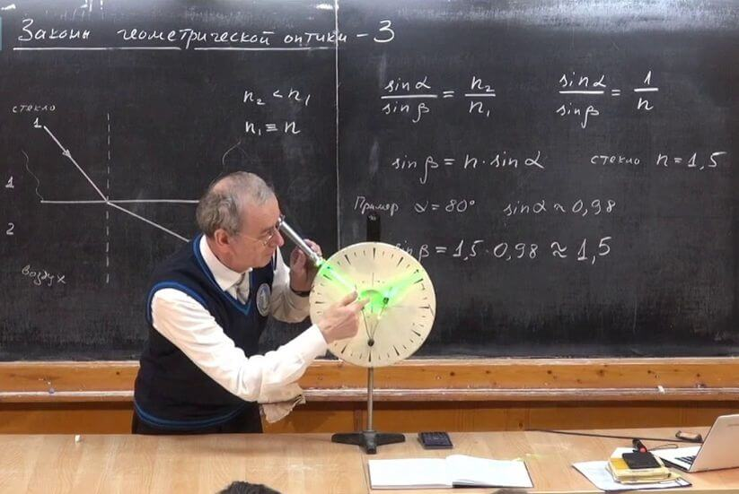
Проблема и актуальность
Одной из трудно осваиваемых предметов в школе является физика. Успешное освоение физики невозможно без проведения наглядного и понятного школьнику эксперимента. Поскольку изучение предмета физики способствует приобщению ученика к инженерной деятельности, то демонстрация на уроках простых экспериментов становится очень важным элементом инженерного образования. На сегодняшний день существует проблема нехватки лабораторного оборудования при изучении инженерных дисциплин в школах и в образовательных центрах, в частности предмета физики.
2

Slide 3
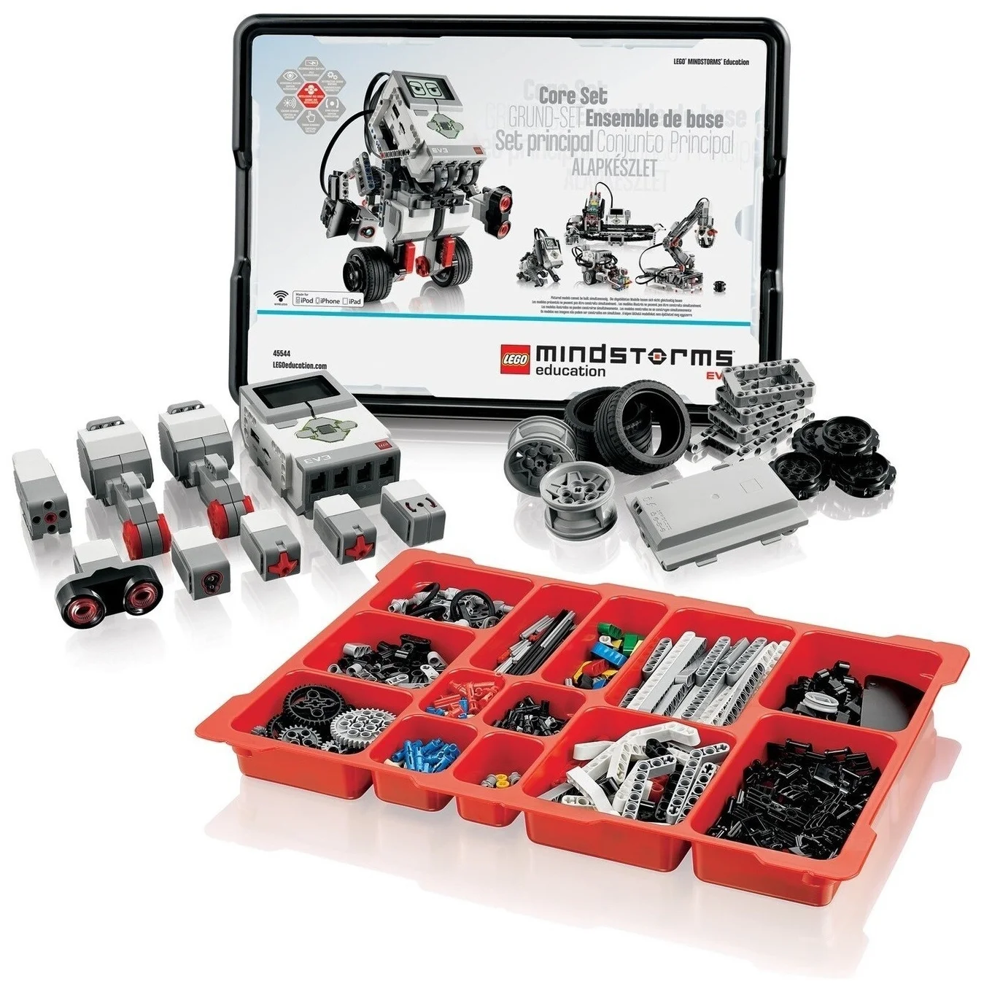
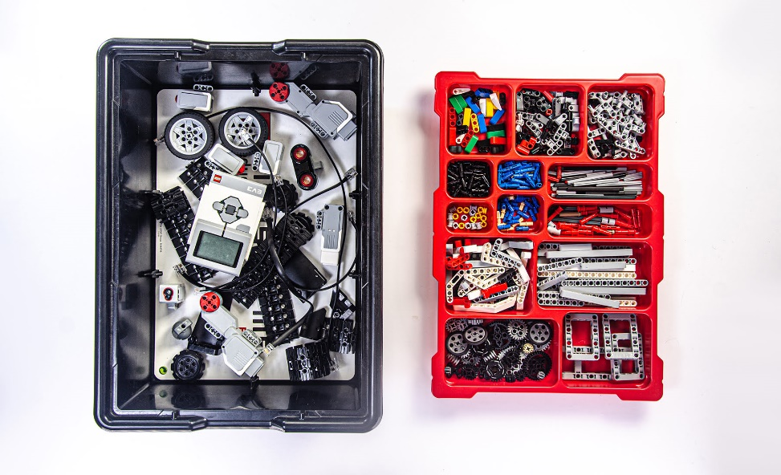
Решение
    В рамках проекта предлагается создание набора, состоящего из необходимых компонентов и
    механизмов, для возможности реализации наглядного представления физических процессов.
    Создание установок для изучения инженерных дисциплин при помощи конструктора.
3

Slide 4
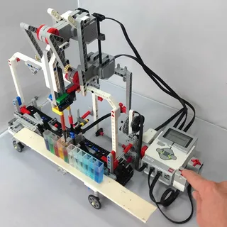
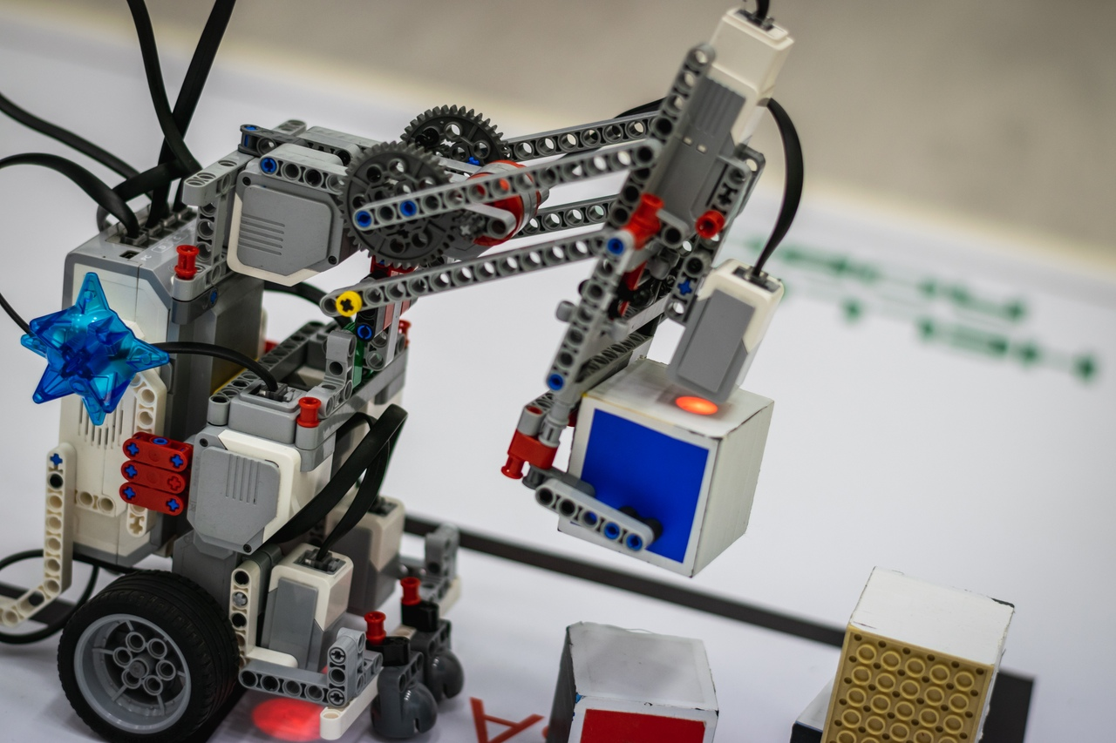
Описание продукта
Товар, который представляет из себя установки на основе конструктора, позволяющий проведение наглядных физических экспериментов в школе. Перечень физических экспериментов (Определение центра тяжести плоской фигуры, Демонстрация второго закона Ньютона, Опрокидывание твердого тела, Электрические явления, Рычаг)
, которые можно будет демонстрировать школьникам на уроках физики при помощи данных установок, позволит им в дальнейшем успешно осваивать базовые инженерные дисциплины в технических вузах.
Потенциальные клиенты: Школа, колледжи, техникумы, образовательные организации, доп.образовательные организации.
4

Slide 5
Рынок
TAM
Total Available Market
В Красноярском крае 447 школ
Итого доля составляет: 15.645 мл.руб
SAM
Serviceable Available Market
Среди этих школ услугами других компаний пользуются 30% школ
Итого доля составляет 10.9 мл.руб
SOM
Serviceable Obtainable Market
Реальная доля нашей компании со всеми
возможными факторами будет составлять
6.8 мл.руб
5

Slide 6
Конкурентный анализ
Параметр | Создаваемый продукт | Основные конкуренты
Наименование | «Наша компания» | «Точка роста» (прямой) | «Технопарк» (косвенный) | «Кванториум»
Доступность | + | + | - | +
Комплексность | + | - | - | -
Функциональность | + | - | + | +
Технологичность | + | + | + | +
Универсальность | + | - | + | -
Стоимость (ср.) | 40.000 р | 50.000 р | 73.000 | 65.000
Страна-производитель | Россия | Россия | Импорт | Импорт
6

Slide 7
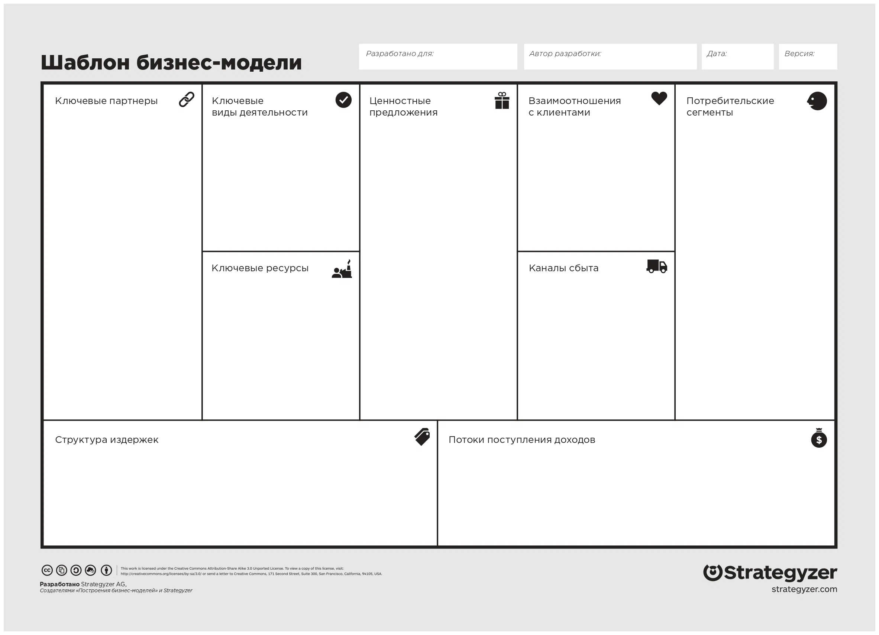
Бизнес-модель
Цена
Доступность
Новизна
Партнеры с Китая, по производству деталей и компонентов для нашего набора
Производство и
Решение
проблем
Персональная поддержка
Совместная разработка
Нищевой рынок
Физические
Человеческие и
финансовые
По почте или по
Нашему маркетплейсу
Важные затраты для рекламы и производству, самое дорогое это производство деталей, а самые дорогие действия это продажа продукта
Плата за использование
Реклама
Продажа активов
7

Slide 8
Экономика проекта
Сырье за 100 шт – 50 тыс.руб
Упаковка за 100 шт – 20 тыс. руб
Производственный процесс – 30 тыс.руб
Аренда помещения – 0 тыс.руб (Первоначальное помещение будет собственный гараж).
Зарплаты - 150 тыс.рублей (Для 5-ти сотрудников).
Реклама – 25 тыс.рублей
Итого: 275 тыс.рублей на все расходы
8

Slide 9
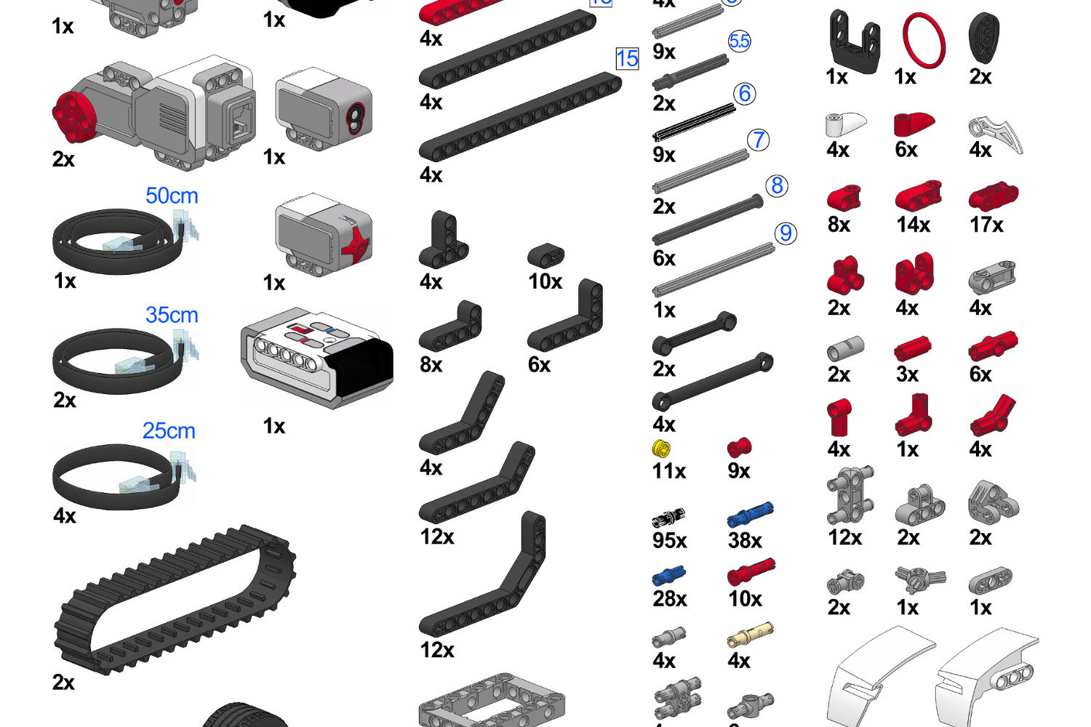
Задел проекта
На данном этапе реализации проекта уже существует потенциальный клиент, заинтересованный в приобретении данного продукта в лице Емельяновской школы.
А так же, уже есть прототип, который проходит испытания для дальнейшего нахождения ошибок и их исправления.
9

Slide 10

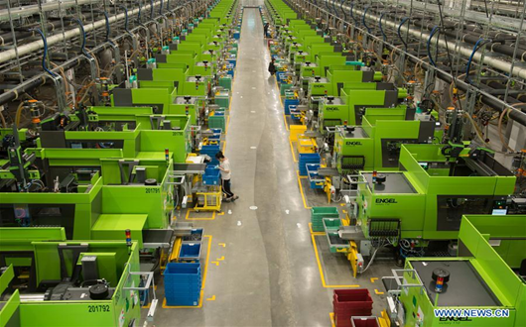

План развития проекта
План развития проекта на год:
1)Привлечение покупателей среди школ Красноярского края и России
2) Широкое производство
деталей и компонентов
3) Выход на более широкий
Рынок, для дальнейшего
Развития компании
10

Slide 11
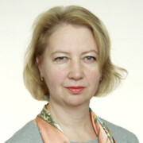



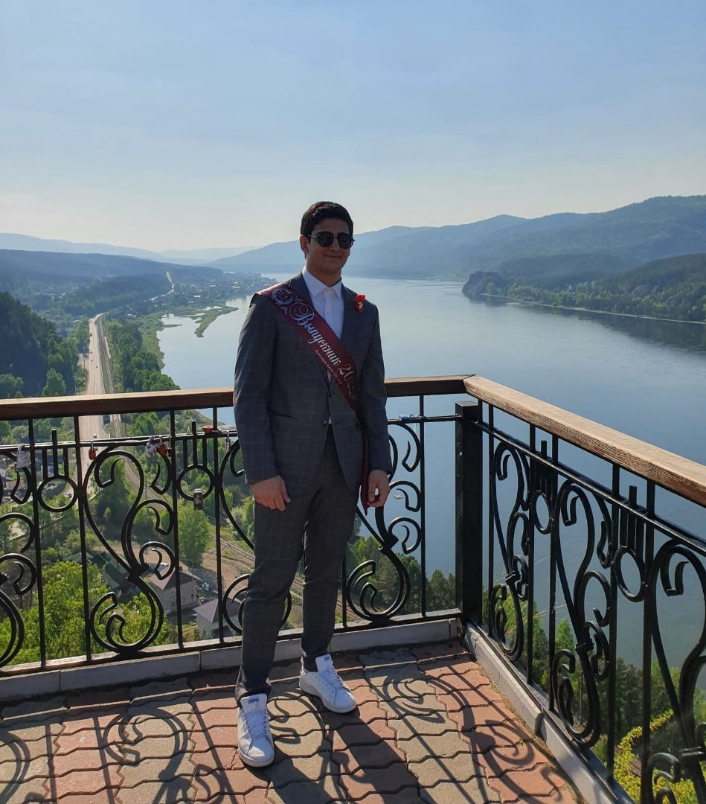
Команда
Чабан Елена Анатольевна
Наставник проекта
Полещук Вячеслав Евгеньевич
Руководитель проекта
Куницына Ксения Максимовна
Хорошев Вадим Андреевич
Адамян Николай Ашотович
11

